Slide 1
大 学 物 理
山东大学物理学院
肖洪地
hdxiao@sdu.edu.cn
http://www.icourse163.org/university/sdu#/c

Slide 2
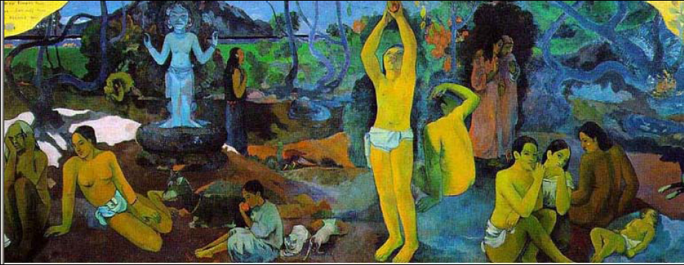
《我们从何处来？我们是什么？我们往何处去？》
高更（Paul Gauguin, 1897）

Slide 3
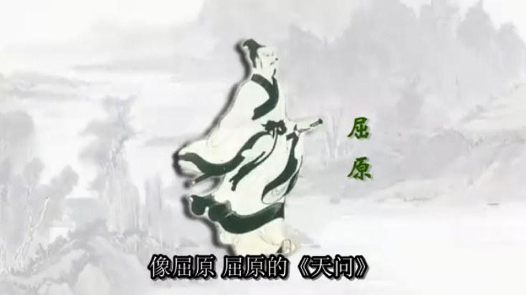
请问远古开始之时，谁将大道流传导引？
天地尚未成形之前，又从哪里得以产生？
明暗不分浑沌一片，谁能探究根本原因？
迷迷蒙蒙这种现象，怎么识别将它认清？
白天光明夜晚黑暗，究竟它是为何而然？
……………

Slide 4
科学的其本问题：宇宙是怎样起源的？生命是怎样起源的？人类的未来会怎样？
艺术、文学和自然科学是人类认识真理的平行愿景

Slide 5


Slide 6
绪 论
(Introduction)
(一)物理学与物质世界
(二)物理学的发展史
(三)物理学与科学技术

Slide 7


(一)物理学与物质世界
物理学是研究物质结构和物质的基本运动规律的学科，是自然科学的基础。
物质存在的基本形式：粒子，场
一切物质都在不停地运动着。
机械运动
分子热运动
电磁（光）运动
（基本）粒子的运动
……

Slide 8
物理学的研究对象十分广泛：
♦空间尺度
10²⁶ m(约150亿光年)(宇宙)
∼10^{－35} m (普朗克长度)
♦时间尺度
10¹⁸s(150亿年)(宇宙年龄)
∼10⁻⁴³s (普朗克时间）
♦速率范围
0 (静止) ∼ 3×10⁸ m/s(光速)

Slide 9
人们从自己向小尺度追问
----粒子物理学
质子、中子由夸克组成
夸克是不是最基本的粒子？
要制造更高能的粒子加速器。
人们从自己向大尺度追问
----天体物理学
哈勃根据多普勒效应发现宇宙在膨胀
宇宙有没有边？
宇宙有没有中心？
粒子物理学和天体物理学目前已成为
密不可分的姐妹学科。

Slide 10
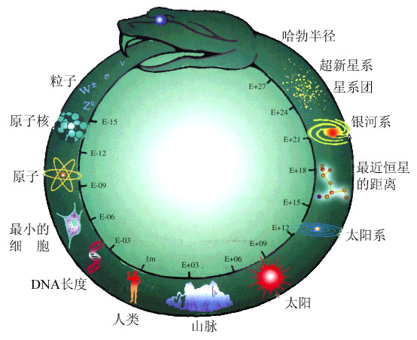

李政道先生书：
不断的自我吞食和再生，寓意万物的统一性，从不消失，但却在毁灭与再生的循环中不断改变自己的形式
宇宙大蟒——至大的宇宙和至小的基本粒子遵循的物理法则是相同的 。

Slide 11
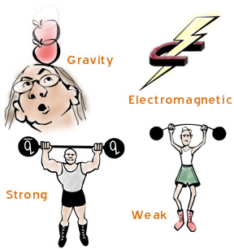
什么是力？简单地说，力将驱动宇宙间物体，改变它们的运动。
相对强度
只有四种自然力控制整个宇宙：
强力
弱力
万有引力
电磁力
原子核内10⁻¹⁵米
1
原子核内10⁻¹⁵米
10⁻³
宏观
10⁻³⁸
宏观
10⁻²

Slide 12
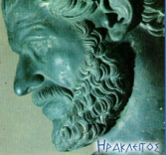
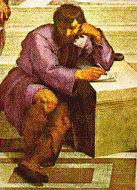
二、 物理学发展简史
理性主义的起源
我们必须从古希腊开始…….
第一个自然哲学家
泰勒斯（Thales，624-567 BC）：
“万物源于水”——追求万物的共同本源，是哲学思维的开始
赫拉克利特（Heraclitus，536-470BC）———火
“对立统一”；“万物皆流”
首次科学综合———水、火、气、土
德漠克利(Democritus 前460-前371 ）的原子论
——古希腊哲学第一个伟大时期的最高峰。
东方：金、木、水、火、土

Slide 13
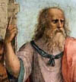
世界分成两大部分：可见的世界和理念的世界。理念的世界则不依赖于时空 ,是永恒不变的、真正的实在 ；可见的世界“一切皆变，无物常在” 。
强调必须从人类需要和意向中先验论出发，来推导出对自然的看法；
神是好的，球是最完美的形式，因此宇宙必然是球体；
实验是渎神的，是下流的机械技术 ；
艺术乃人类灵魂的大敌，提出理念世界必须拒斥艺术。
柏拉图(427-347BC）
怀疑论和神秘主义结合到一起，成就了一个伟大的唯心主义哲学家。
整部西方哲学史都是在为柏拉图做注脚。

Slide 14
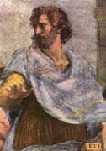
哲学活动只关涉惟一的一个世界，也就是人类生活和经验的世界。为了把握世界的真理，必须重视感性经验。
——“我爱我师，我更爱真理”
哲学的目的在于找出事物的本性和原因，因而发展了一套“物理学”，以穷事物之道理。
逻辑学、物理学、政治学、经济学、心理学、形而上学、气象学、修辞学和伦理学的奠基人。
他让人类开始理解能量、以太、动因、归纳、证明、实质、属性、本质、逻辑、偶因、范畴等等概念
三段论法的发现，就足以使他永垂不朽。
亚里士多德(Aristotle, 384 - 322 B.C.)
“智者的老师”
－－但丁

Slide 15
三、物理简史
江山代有才人出，各领风骚数百年
1642 —1727
牛顿
伽利略
爱因斯坦
麦克斯韦
1564 —1642
1879 —1955
1831 —1879
科学研究方法
经典物理学
现代物理学

Slide 16
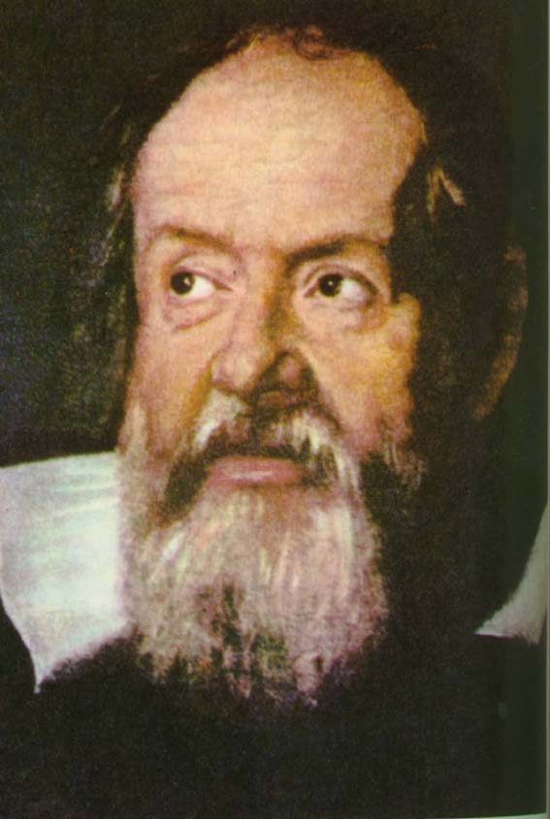
“他是第一个给我们打开通向整个物理领域大门的人。”
——霍布斯（T. Hobbes，1588-1679 ）
“伽利略的发现以及他所应用的科学的推理方法是人类思想史上最伟大的成就之一，而且标志着物理学的真正开端。”
——爱因斯坦

Slide 17
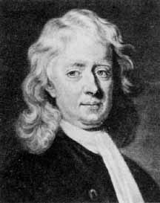
牛顿运动三大定律奠定了经典力学的基础
——宇宙的经典力学图像
“牛顿是人类真正的骄傲。” ——伏尔泰
莱布尼茨，胡克

Slide 18
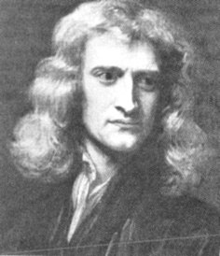
牛顿(1642-1727)：《自然哲学的数学原理》（1687年）
力学运动三定律、万有引力定律
微积分----近代数学
光谱分析----近代光学
力学三定律----经典力学
万有引力定律----近代天文学
把物体的运动规律归结为三条基本运动定律和一条万有引力定律，由此建立起一个完整的力学理论体系。这样，他将过去认为是截然无关的地球上的物体（世俗的）运动和天体（“天堂的”）运动规律概括在一个严密的统一理论中——物理学第一次大综合

Slide 19
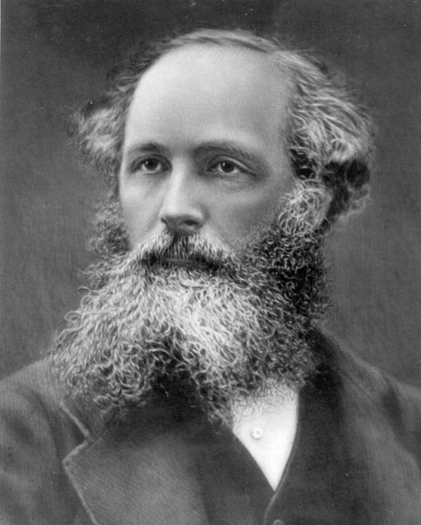
综各家之所长，挥经纶之巨手，天才般地写出了麦克斯韦方程组
——宇宙的电磁图像
“麦克斯韦的名字将永远闪烁在经典物理的大门之上” ——普朗克

Slide 20

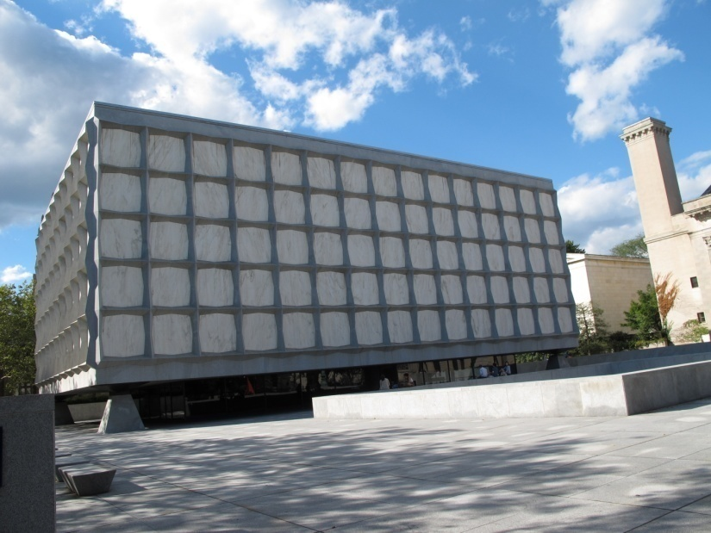
Maxwell（1831-1879）
1864年：《电磁场的动力学理论》（一组偏微分方程来概括全部电磁现象），从此，电学、磁学、光学融合成一体，物理学完成了第二次伟大的综合。

Slide 21

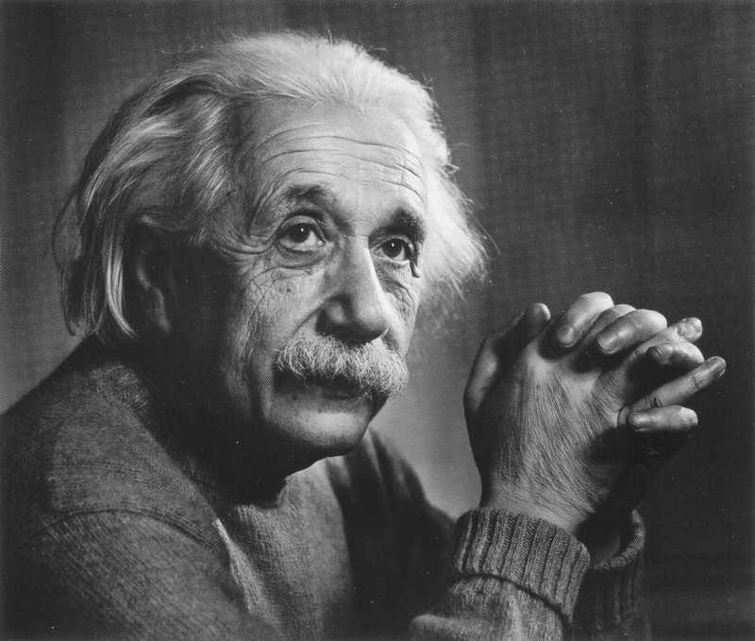
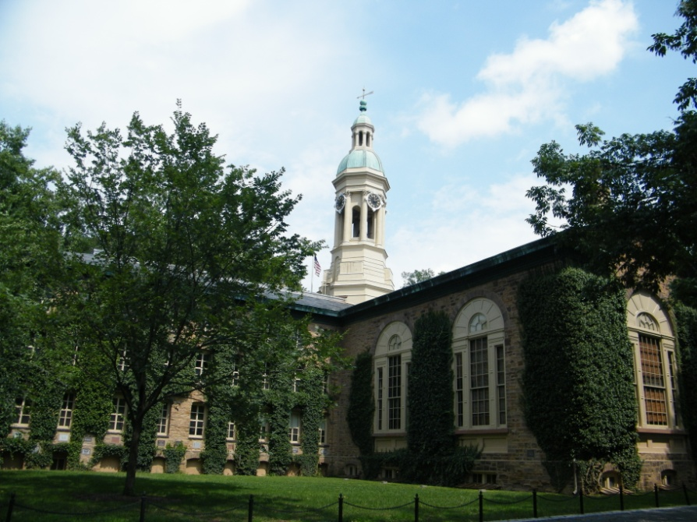
爱因斯坦彻底改变了人类对宇宙的基本看法
爱因斯坦标志着经典物理学的结束，近代物理学的开始。

Slide 22
“科学世纪”的来临
十九世纪末，经历了300年发展的经典物理已达到系统、严密、完整的程度。它有三个重要组成部分：经典力学，电磁场理论和经典统计力学。至此，所有常见的物理现象几乎都得到了圆满的解释。当人们普遍认为宏伟的物理大厦已经落成时，一个个接踵而来的问题迎面而来。
（1）迈克尔逊－莫雷实验否定了“以太学说”；
（2）瑞利－金斯的“黑体辐射公式” （紫外灾难）

Slide 23
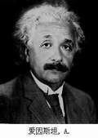
X射线、放射性和电子的发现揭开了二十世纪物理学革命的序幕。
爱因斯坦（1879～1955年）
爱因斯坦根据实验事实概括出两个假设：相对性原理和光速不变原理。抛弃了以太的假设，得到了使牛顿力学和麦克斯韦电磁场方程都保持协变的洛仑兹变换，从而建立了狭义相对论。相对论主要是关于时空的理论，牛顿力学是相对论力学的低速极限。

Slide 24
2005世界物理年
1905年，爱因斯坦先后发表了5篇具有划时代意义的论文，为相对论、量子论等物理学领域奠定了基础，为纪念这一奇迹年100周年，全球物理学界一致呼吁2005年为 “世界物理年” 。
1905 . 3 《关于光的产生与转化的一个启发性观点》，提出了光量子假设，第一次揭示了微观客体的波粒二象性，形成了量子力学的基础之一；它是辐射量子论的开端，明确提出了光电效应定律。
1905. 4 《侧定分子大小的一个新方法》，描述了通过测量渗透压强和扩散系数可测定阿伏伽得罗常数与溶液中离子的大小。

Slide 25
1905 . 5 《热的分子运动论所要求的静液体中悬浮粒子的运动》，提出了统计学方面的分子理论，推导了这种粒子的平均自由程公式，完全解决了 1827 年发现的布朗运动问题。
1905 . 6 . 30 《论动体的电动力学》，这是一篇开创物理学新纪元的最著名的长篇论文，提出了狭义相对论．他假设光速不变，揭示了时间膨胀现象，并使经典力学和麦克斯韦电磁场理论得到了统一，这是物理学史中具有划时代意义的文献，引起了物理学理论基础的变革．
1905 .9 《物体的惯性同它所含的能量有关吗 ? 》，断言了质量与能量等价，导致了最著名的公式 E ＝ mC ² ．质能关系是原子核物理和粒子物理学的理论基础，也为原子核能的获得与利用开辟了道路．

Slide 26
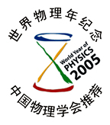
2005世界物理年
其构图像一个光锥。它的 红底 代表 过去 。 在物理学中，光谱发生 “红移” （注 2 ） 是物体向 远离我们的方向运动 的 光谱特征 ；红色又有 底部或基础 的含义。它的 蓝顶 表示 未来 ; 天空是蓝色的 ; “ 蓝移” 是面 向我们方向运动 物体的光谱特征 。 黄和绿连接着过去与未来 ，体现出 在过去的基础上建立未来 的信心。其中，绿色又代表 “绿灯可走” ， 即进步；黄色代表和平、合作。
这个徽标主要表达的意义是： 技术进步和国际合作共建光明的未来 。只要我们大家，特别是物理工作者向这个目标努力，就能够做到 有益于社会的新发现。

Slide 27
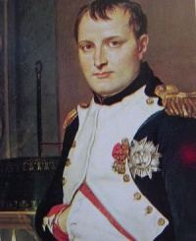
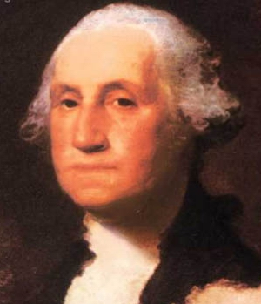
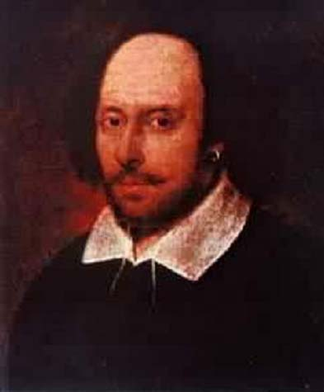
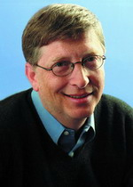
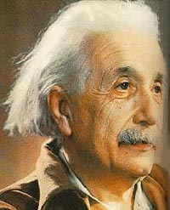
千禧之年，加拿大的《环球邮报》、美国新闻周刊和英国BBC等10几家世界级大媒体作了一次调查，请世界各国的读者评选，从公元1001年至今，1000年来对整个世界影响最大的100位名人。
猜猜看是谁荣登榜首？
拿破仑
华盛顿
莎士比亚
比尔· 盖茨
爱因斯坦
No
No
No
No
Yes

Slide 28
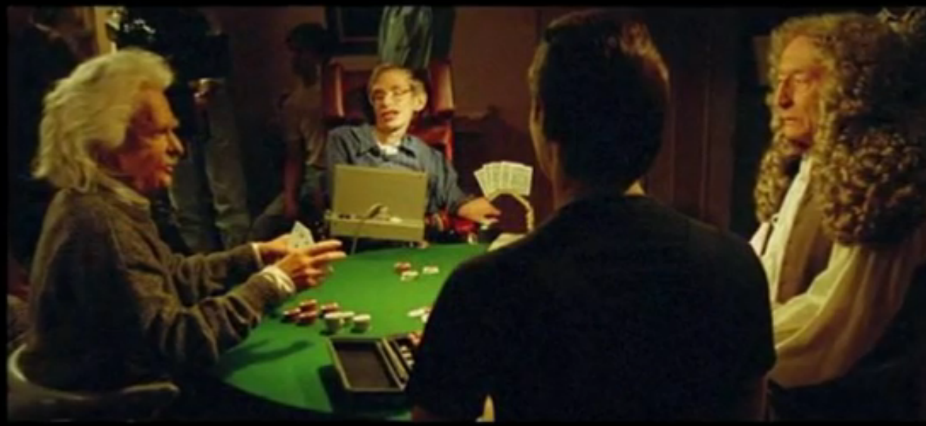
《星际旅行》

Slide 29
(三)物理学与科学技术
自然科学的一切领域
物理学
基本规律
生产技术的各个部门
（包括现代高新技术）
第一次 （蒸汽机）工业革命
牛顿力学、热力学
法拉第、麦克斯韦
第二次 （电器）工业革命
第三次 （高速、微观）工业革命
爱因斯坦

Slide 30
核技术
半导体技术
激光技术
超导技术
空间技术
生物技术
…...
相对论
量子力学

Slide 31
物理学与生命科学
生命科学与物理学的紧密关系是不言而喻的。DNA的双螺旋结构是英国剑桥大学的物理学家克里克和沃森发现的。
医院里最先进的设备往往也是物理学刚刚发展的技术，例如 X光机，B超，CT（计算机X射线断层扫描成像技术），核磁共振扫描仪，检测的精度越来越高。最近又有正电子成像技术，软X射线直接观察组织切片。

Slide 32
环境物理学将对物理环境和物理性污染全面、深入研究的基础上，发展自身的理论和技术，形成一个完整的学科体系.
与其它学科密切结合，产生分支学科和交叉学科：物理化学、生物物理、天体物理、地球物理、量子生物、量子化学等。

Slide 33
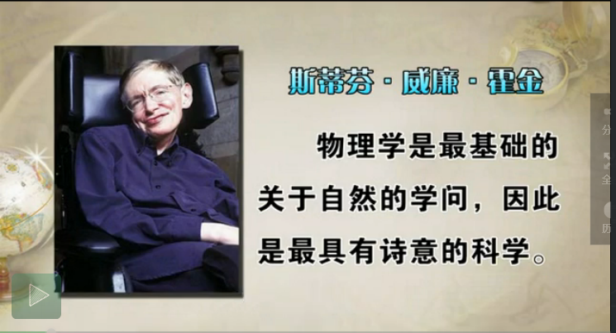
结束语

Slide 34
参考书：刘克哲，张承琚《物理学》高等教育出版社

